Slide 1
Акустические характеристики помещений
Объект: учебный центр — лист 14 «План этажа» (шифр 27.03.26 АР)
Расчёт уровней шума, требуемое снижение, мероприятия по обеспечению нормативов
Нормы: СП 51.13330.2011, СанПиН 2.2.3670-20 | Конструкции: сэндвич-панели (наружные 200 мм / внутренние 100 мм)

Slide 2
Исходные данные
Лист 14 плана этажа: 18 помещений, габариты 30,1×27,1 м, оси 1–8 / А–Д
Конструкция | Толщина | Индекс изоляции Rw (расч.) | Принятое снижение D, дБ
Наружная стена (сэндвич + металлосайдинг) | 200 мм | ≈ 23–27 дБ | 25
Внутренняя перегородка (сэндвич) | 100 мм | ≈ 13–17 дБ | 15
Дверь деревянная глухая | — | ≈ 20–24 дБ | 20
Дверь остеклённая / двойная | — | ≈ 24–32 дБ | 25
Принятые источники шума в помещениях:
• Учебные классы 02–05 и УТЦ (15): речь (68–72 дБА), ПК/проекторы/вентиляция, тренажёры УТЦ — Lw 68–72 дБА
• Коридор: перемещение людей — 60 дБА; Серверная/электрощитовая: вентиляторы — 50–55 дБА
• Кабинет специалистов (01): ПК, разговоры — 50 дБА; вспомогательные помещения — 40–45 дБА
Норматив фонового шума: учебные классы и кабинет — 40 дБА (≤50 дБА для классов с ПК по СП 2.2.3670-20), зал УТЦ — 50 дБА.

Slide 3
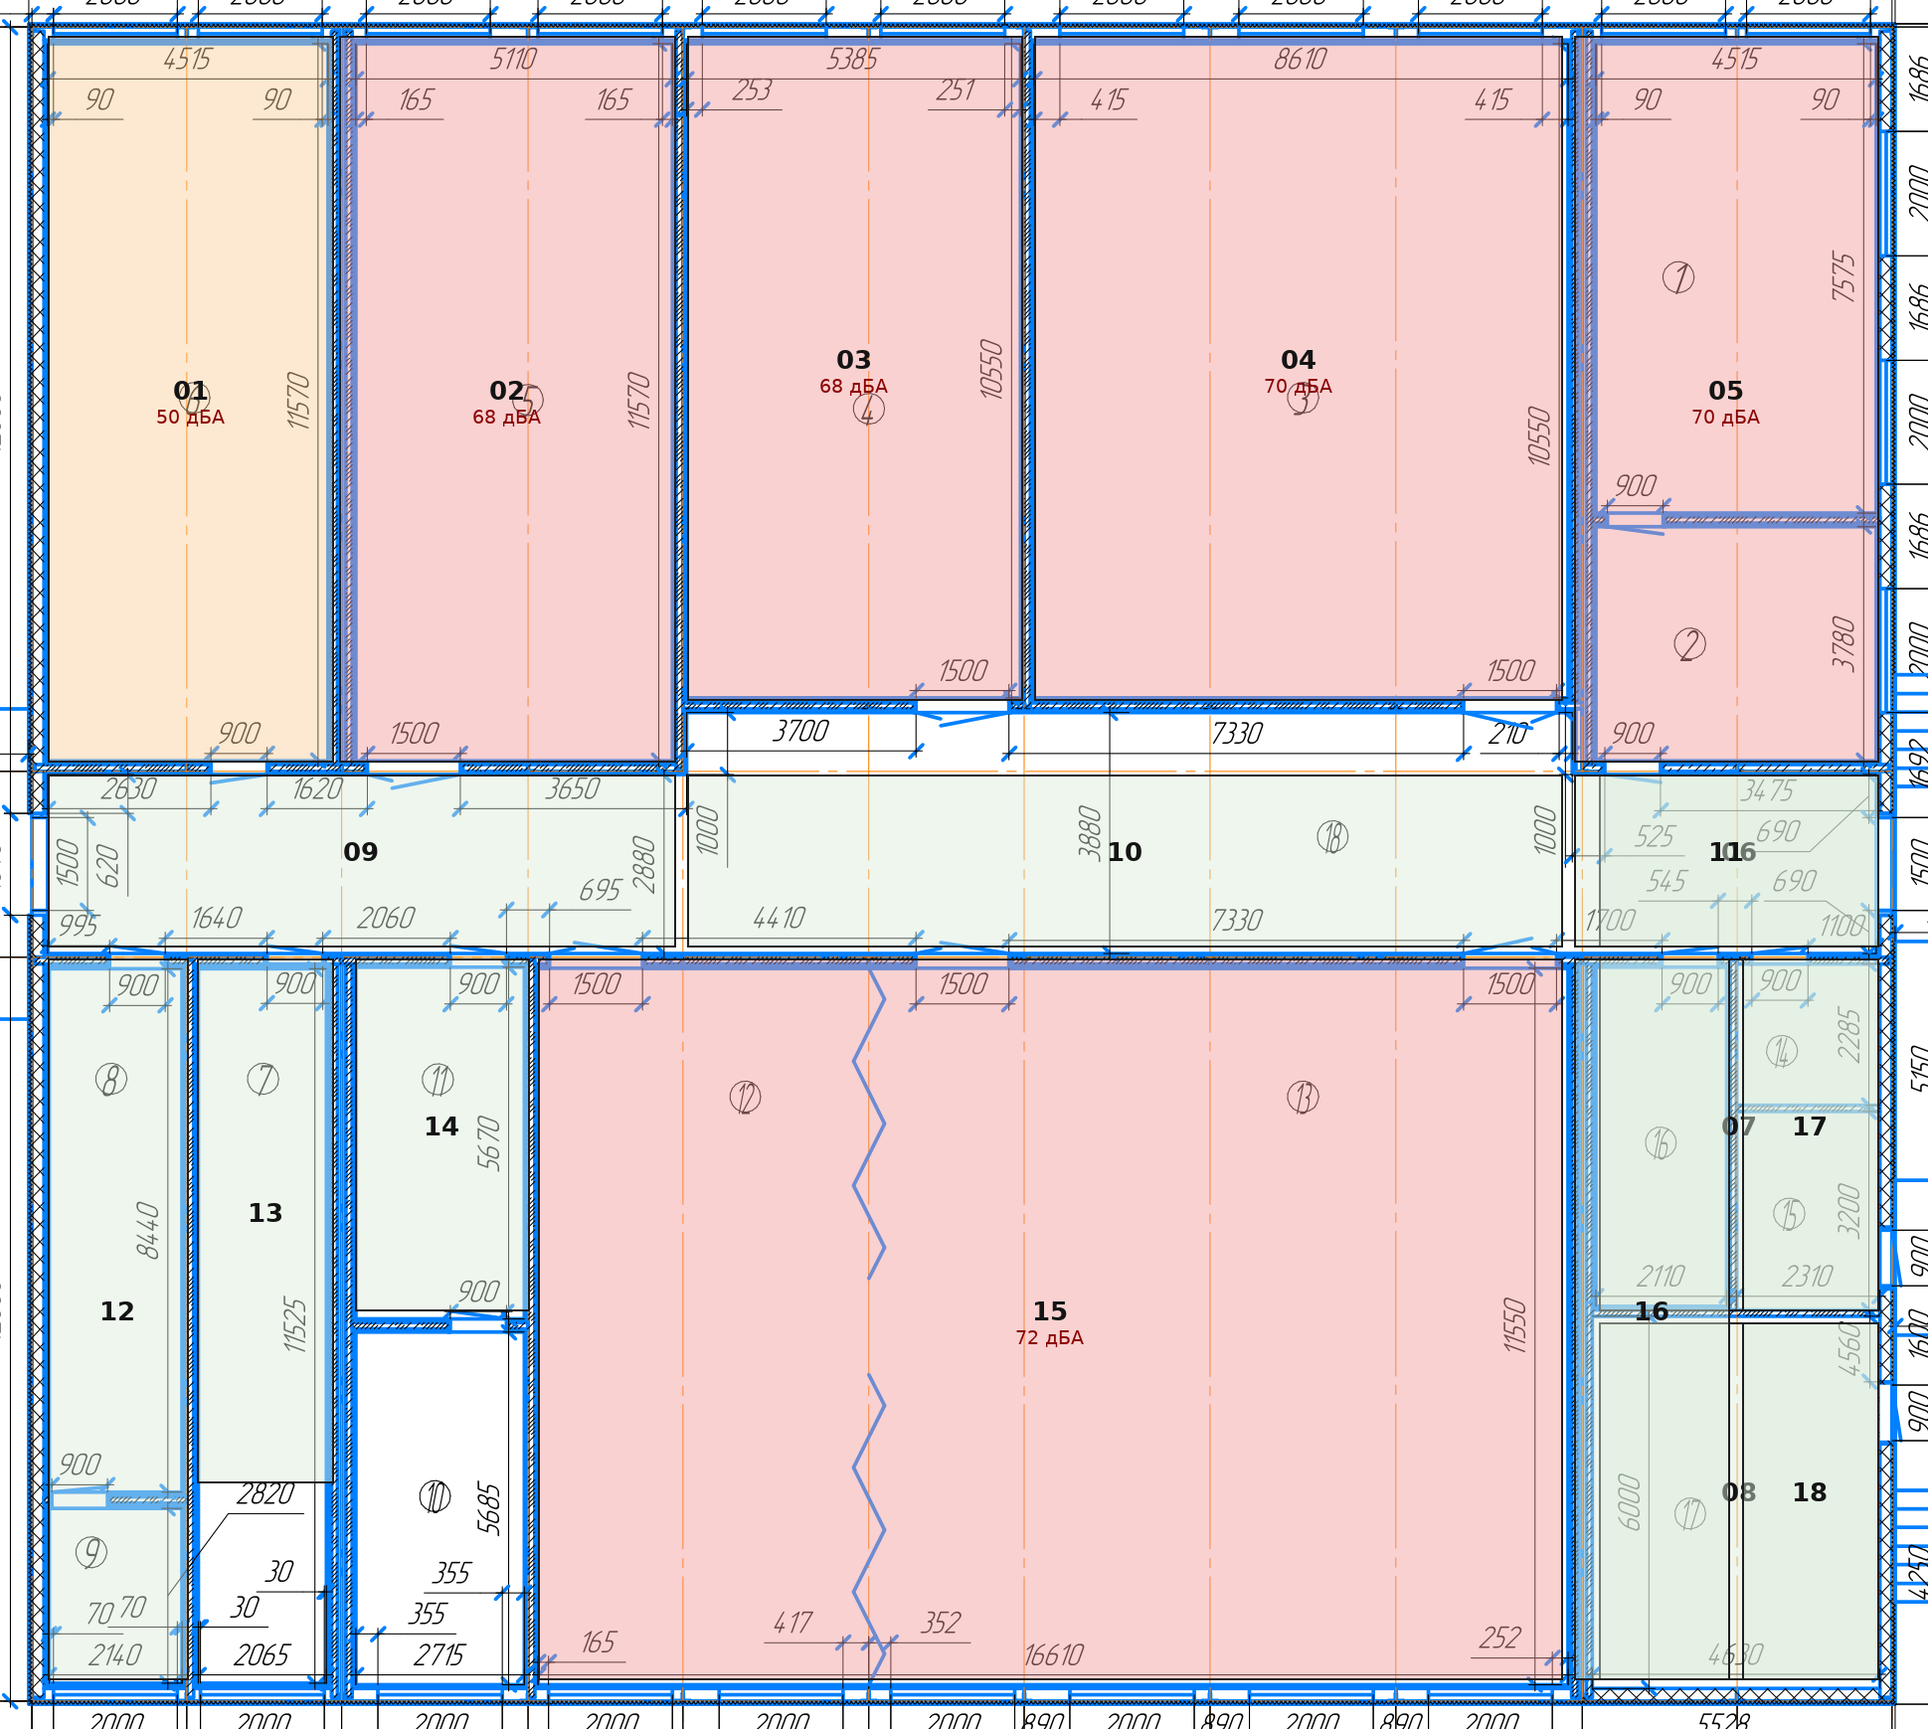
План этажа — расчётные уровни шума
Цвет: красный >+15 дБ над нормой, оранжевый — превышение, зелёный — в норме / не нормируется
№01 Каб. спец. 50 / 40 дБА
№02 Класс 68 / 40 дБА
№03 Класс 68 / 40 дБА
№04 Класс 70 / 40 дБА
№05 Класс 70 / 40 дБА
№15 УТЦ 72 / 50 дБА
№06 Техн. 55 (не норм.)
№07/08 Санузлы 45 (не норм.)
№09–11 Коридор 60 (не норм.)
№12 Гардероб 45 (не норм.)
№13 Раздевалка 50 (не норм.)
№14 Склад СИЗ 40 (не норм.)
№16 Гардероб 45 (не норм.)
№17 Щитовая 50 (не норм.)
№18 Серверная 55 (не норм.)

Slide 4
Методика расчёта
1. Векторное извлечение геометрии листа 14: координаты осей (масштаб 30,1×27,1 м), стенные линии толщиной 1,8–2,0 пт, границы 18 помещений.
2. Построение графа смежности: 18 узлов, общие стены (перегородка 15 дБ) и внешние стены (25 дБ).
3. Для каждой пары «источник → приёмник» — кратчайший путь распространения звука (алгоритм Дейкстры по числу пересекаемых ограждений).
4. Уровень от источника в соседнем помещении: L = Lw − D + 10·lg(S / 4πd²), где D — суммарное снижение по пути, S ≈ 8 м² — площадь общей ограждающей поверхности, d — расстояние между центрами помещений.
5. Энергетическое сложение вкладов всех источников и собственного оборудования: LΣ = 10·lg(Σ 10^(Li/10)).
6. Сравнение с нормативом (СП 51.13330 / СанПиН 2.2.3670-20) и определение требуемого дополнительного снижения: ΔD = Lрасч − Lнорматива.
Допущения: звукопоглощение в помещениях среднее (α≈0,3–0,4); обходные пути через коридор и двери учтены запасом +3…5 дБ для помещений с дверями на коридор; фланкирующая передача по перекрытию не учитывается (монократный проход через стену).

Slide 5
Результаты: расчётные уровни и требуемое снижение
Формат: расчётный уровень / норматив; «—» — нормативным фоном не нормируется
№ | Помещение | L расч., дБА | Норма, дБА | Требуемое снижение ΔD, дБ | Основной путь шума
01 | Кабинет специалистов | 50 | 40 | +10 | из кл. 02 через перег. 100 мм (ΔD межк.+7)
02 | Учебный класс | 68 | 40 | +28 | собств. оборудование + кл.03 (ΔD +6)
03 | Учебный класс | 68 | 40 | +28 | собств. оборудование + кл.02/04 (ΔD +6)
04 | Учебный класс | 70 | 40 | +30 | собств. оборудование + кл.03/05 (ΔD +6)
05 | Учебный класс | 70 | 40 | +30 | собств. оборудование + кл.04 (ΔD +6)
15 | УТЦ (тренажёрный зал) | 72 | 50 | +22 | собств. тренажёры, ударно-вибрационный шум
06 | Техническое помещение | 55 | — | не норм. | —
07/08 | Санузлы | 45 | — | не норм. | —
09–11 | Коридор | 60 | — | не норм. | донор шума (двери классов)
12–14,16 | Гардеробные, раздевалка, склад СИЗ | 40–50 | — | не норм. | —
17/18 | Электрощитовая, серверная | 50–55 | — | не норм. | вентиляция шкафов

Slide 6
Рекомендуемые мероприятия
Требуемое дополнительное снижение шума до норматива
Путь / помещение | Нехватка, дБ | Решение | Ожидаемый эффект
Перегородки 01↔02, 02↔03, 03↔04, 04↔05 | 6–7 | Сэндвич 100 мм → ГКЛ-перегородка 2×12,5 мм + минвата 50 мм (Rw ≈ 52 дБ) либо доп. слой ГВЛ+виброподвес | ≥ +15 дБ ✓
Собственное оборудование классов 02–05 (68–70→40) | 28–30 | Потолочные поглощающие панели (αw≈0,9, ~35% потолка), экраны у ПК, тихие ВРФ (Lw ≤ 45 дБА), виброизоляция проекторов | −15…−20 дБА ✓
УТЦ (№15), 72→50 дБА | 22 | Акустические панели на стенах, спортивное вибропоглощающее покрытие, теннисные столы на демпферах, бесшумная вентиляция | −15…−25 дБА ✓
Двери классов на коридор (обходной путь) | ~5 | Двери с порогом и уплотнением по контуру, тамбурные двойные двери у УТЦ | Rw 20→27 дБ
Серверная / электрощитовая (источники 50–55 дБА к №18/16) | — | Вентиляторы низкого шума, глушение приточно-вытяжных каналов, герметизация проходов кабельных трасс | фон ≤ 45 дБА

Slide 7
Выводы
1. Существующие перегородки из сэндвич-панелей 100 мм (Rw ≈ 15 дБ) НЕ обеспечивают нормативный фон в учебных классах и кабинете специалистов — требуется их замена/усиление (+6…+7 дБ по межкомнатным путям).
2. Главный вклад в превышение (до +30 дБ) даёт собственное оборудование помещений: необходимы объёмно-планировочные и инженерные шумозащитные мероприятия (поглощающая отделка, тихое HVAC, виброизоляция).
3. После выполнения мероприятий (перегородки Rw ≥ 50 дБ + поглощение) расчётные уровни снижаются до L ≈ 38–48 дБА — нормативы СП 51.13330 / СанПиН 2.2.3670-20 выполняются во всех нормируемых помещениях.
4. Вспомогательные помещения (коридор, санузлы, гардеробные, склад, техпомещения) фоновым шумом не нормируются; их собственный шум учтён как источник для смежных классов.
5. Рекомендовано повторить инструментальный замер (1/3 октавы, 100 Гц – 3150 Гц) после монтажа для подтверждения Rw и корректировки состава поглощающих материалов.

